Slide 1
你的BMI正常嗎？
劉崇汎
2022年9月19日星期一

Slide 2

本章大綱
第二個APP，關心您的健康。
計算BMI基本款
身高體重指數BMI=$\frac{體重(公斤)}{{身高(公尺)}^{2}}$
學點基本畫面布局方式
告訴我是太胖還是太瘦吧。
總要面對現實的...
加點聲音，用講的跟說好嗎？
用講的好像比較炫酷

Slide 3
下載上課所需檔案
下面兩個連結請下載：
投影片下載
https://tinyurl.com/ybgtj8zj
上課素材檔BMI.zip下載網址，下載後請解壓縮。
https://tinyurl.com/ycumquwx

Slide 4
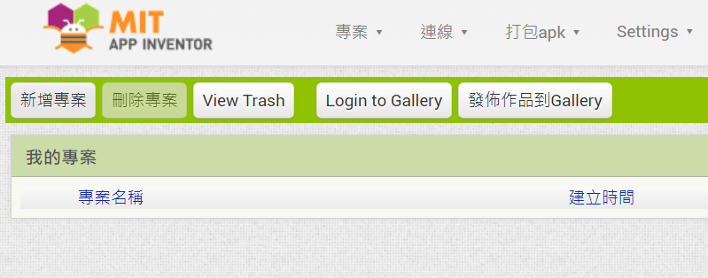
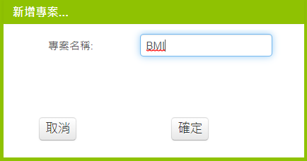
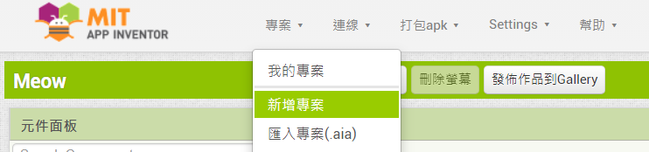
新增一個專案吧
如果再專案頁面請點左上角的[新增專案]，產生新的專案
如果是在畫面編排頁面，請點選[專案]➔[新增專案]
1
2
3
1

Slide 5
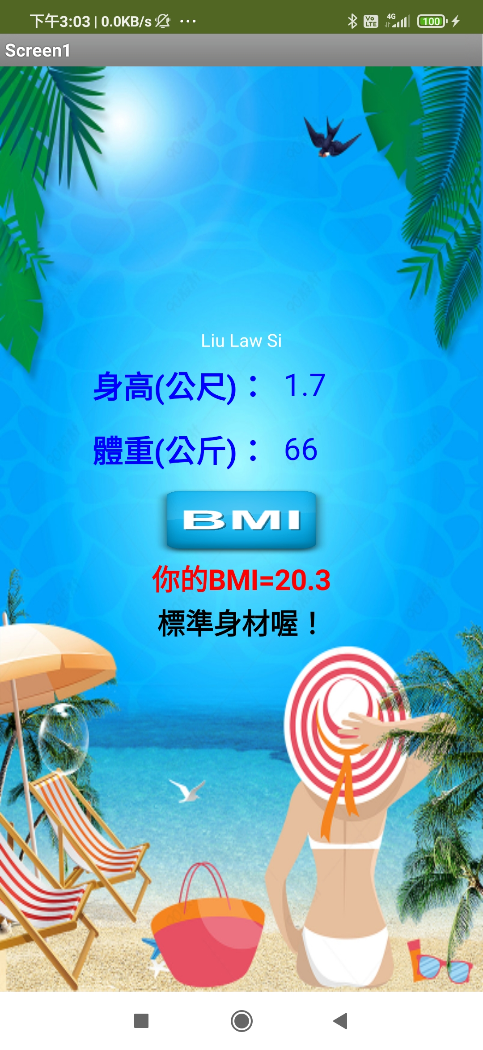
先設計畫面
要想看看你想怎麼操作？
我規劃的大致上畫面如右圖：
上面兩個輸入身高體重的空格
當然要提醒他輸入的是身高還是體重
中間是一個按鈕，輸入完點下去計算
下面是顯示算完的BMI
可以的話告訴我是太胖太瘦？
背景：我想穿泳裝去海邊玩水，身材………

Slide 6
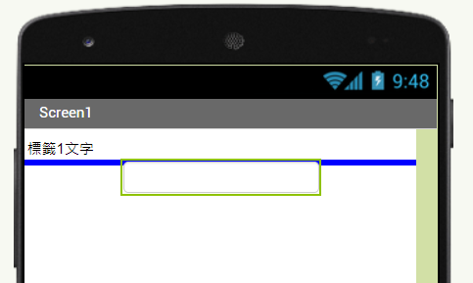
卡關了！怎麼水平並排？
我想要左邊放標籤，右邊放文字輸入盒，可是…..
怎麼放都是上下啊！
因為預設是上下放置元件！
先觀察一下藍色粗線條
他是告訴你這個元件即將放置的位置
我們需要一個方法來讓它們水平並排！

Slide 7
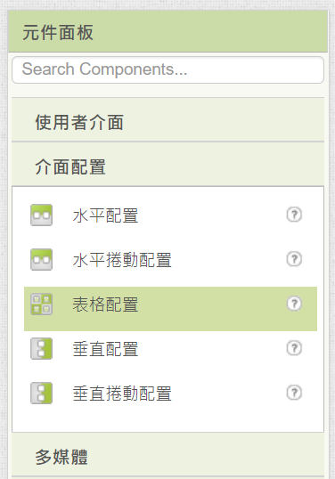
關於介面配置
AI2提供了五種介面配置：
水平配置：讓元件可以左右並排。
水平捲動配置：同上，還加了可以左右捲動！
垂直配置：讓元件可以上下堆疊。
垂直捲動配置：同上，還加了可以上下捲動！
表格配置：可以如表格般，元件可以上下左右對齊。
我們這次用表格配置
因為上下標籤跟文字輸入盒都要對齊比較好看。

Slide 8
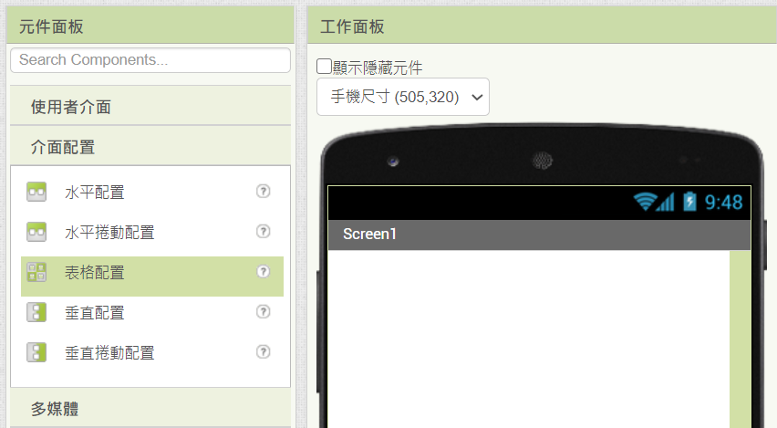
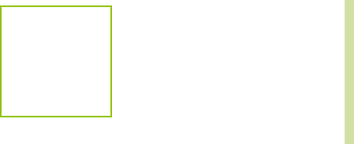
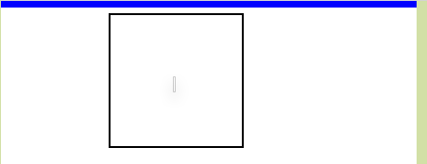
加入表格配置元件
先點選開
介面配置
再點選
表格配置

Slide 9
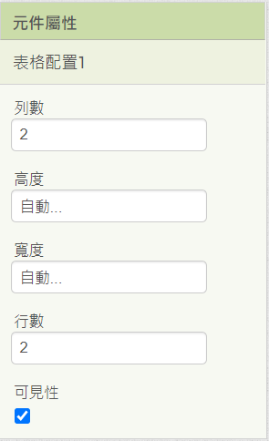
表格元件屬性
表格元件最重要的屬性是設定有幾行幾列
直行橫列
預設值為2行2列
高度寬度一般來說都是自動即可。
自動意思是隨著內容物的長寬隨之調整。
但是為了在不同手機間保持一致的外觀，常常還是會指定。
我們暫時不去改這些值。

Slide 10
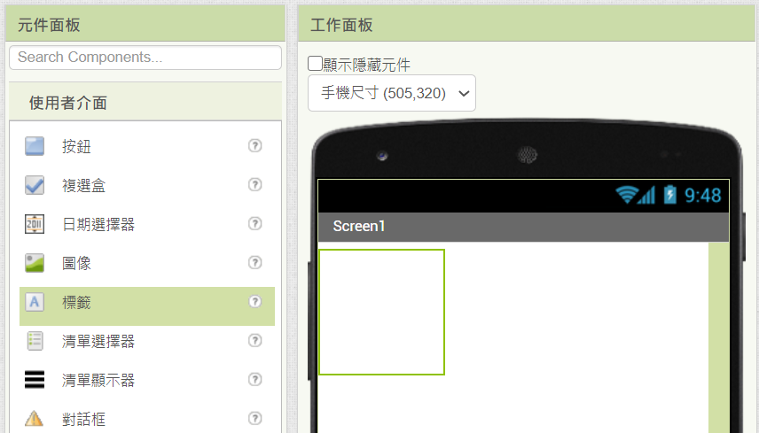
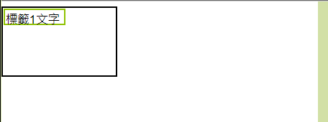
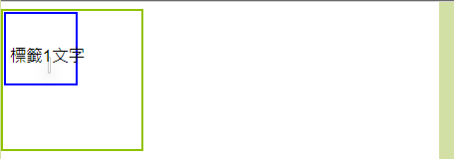
放置標籤到表格配置元件內
先點選開
使用者介面
注意藍色框的位置
再點選
標籤

Slide 11
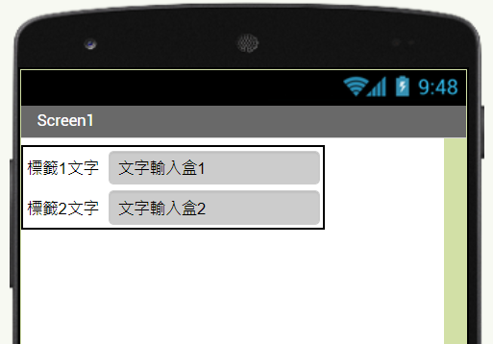
把標籤與文字輸入盒放置好
繼續把標籤與文字輸入盒放好如右圖：
右圖文字輸入盒顯示灰色是為了方便上課觀看。
你的可以不改灰色。
接下來調整以下屬性：
設定應該顯示的文字內容
設定字體大小顏色等屬性
文字輸入盒的寬度設為100像素
文字輸入盒的提示、文字都清空

Slide 12
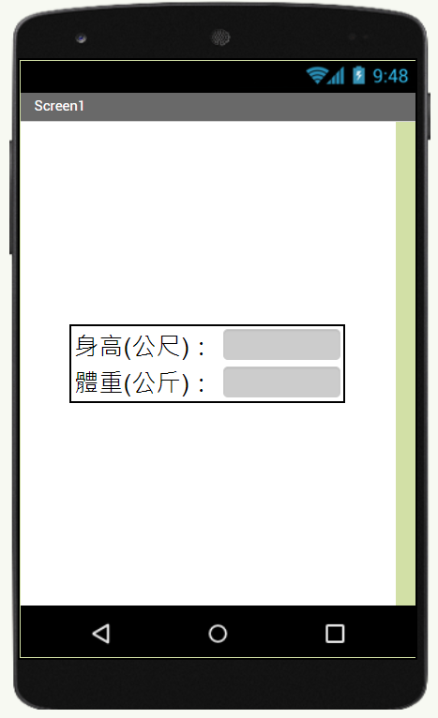
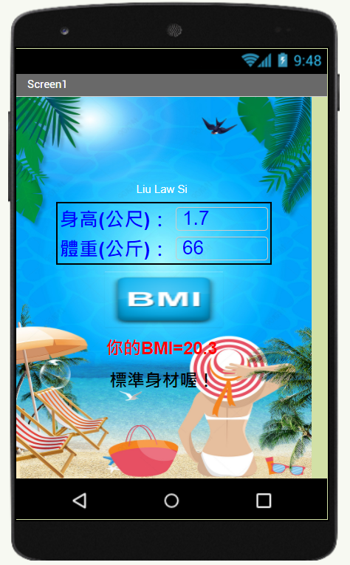
階段性畫面
到這邊我的畫面希望長這樣子。
不一樣？你知道還有那些沒調整的屬性要調嗎？
Screen元件，水平對齊、垂直對齊。
接下來比較簡單，試看看自己完成目標。

Slide 13
提示一下
標籤，字體大小、顏色、文字內容
按鈕，圖、字體大小、顏色、文字
標籤，字體大小、顏色、文字內容
標籤，字體大小、顏色、文字內容

Slide 14
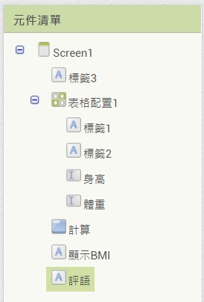
幫元件取名字
請幫元件改成如右的名字。
身高
體重
計算
顯示BMI
評語

Slide 15
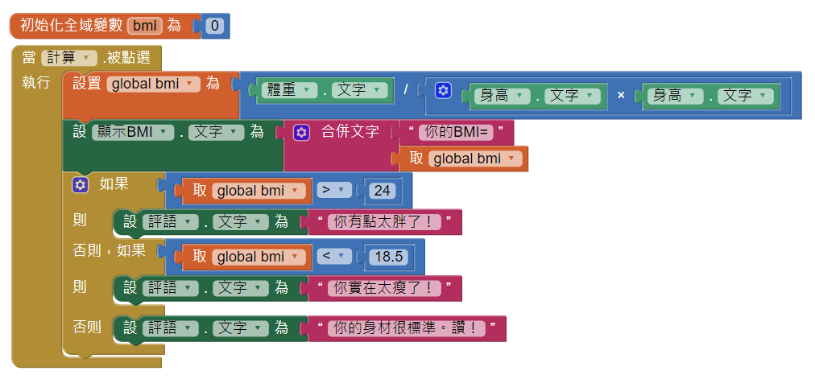
開始寫程式方塊了！
只要處理一件事，就是[計算]按鈕被點下去之後的事
計算BMI並存到變數bmi中。
顯示BMI的值
依據BMI的值，決定顯示甚麼評語。
目標

Slide 16



關於變數一二事
變數是用來存放某些運算結果、狀態、數值、文字…..
總之，需要手機記住的任何東西。
變數一定有名稱跟內容兩部分。
一定要先宣告 ➔
變數值的取出用 ➔
要設定變數值用 ➔
名稱
內容

Slide 17
目標程式碼方塊

Slide 18


BMI的小數點太多位了！
如果是 20.123456，我如何變成20.1 ？？
20.123456 $×$ 10 = 201.23456
201.23456四捨五入取整數變成 201
201$÷$10 = 20.1
用以上方式把我們的輸出改良一下！
局部程式方塊如下

Slide 19
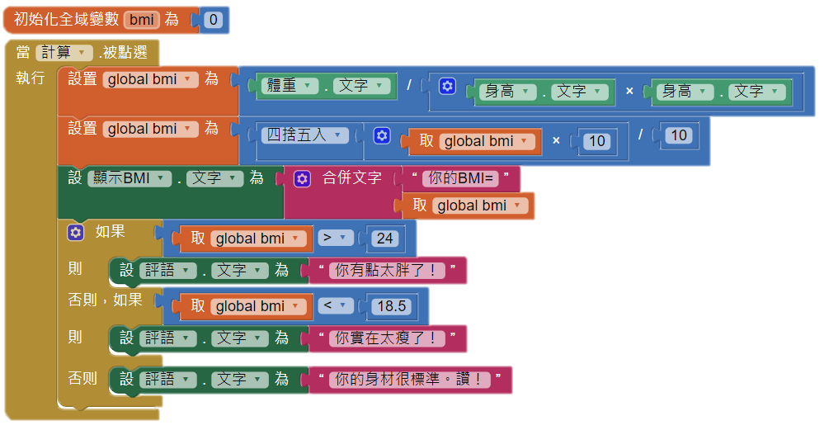
基本款程式方塊，完成！

Slide 20
基本款太陽春了。 讓它講講話吧！告訴我BMI是多少吧！

Slide 21
手機講話的方式
第一類，預先錄製。
先預錄好想講的話，到時候是需要播出相對應的聲音。
[音效]、[音樂播放器]都可以達成。
第二種，使用[文字語音轉換器]。
就是讓Google小姐幫你講講話。
給她文字，他就會照稿念。
可以說很搞笑的台語……….襪矮力

Slide 22
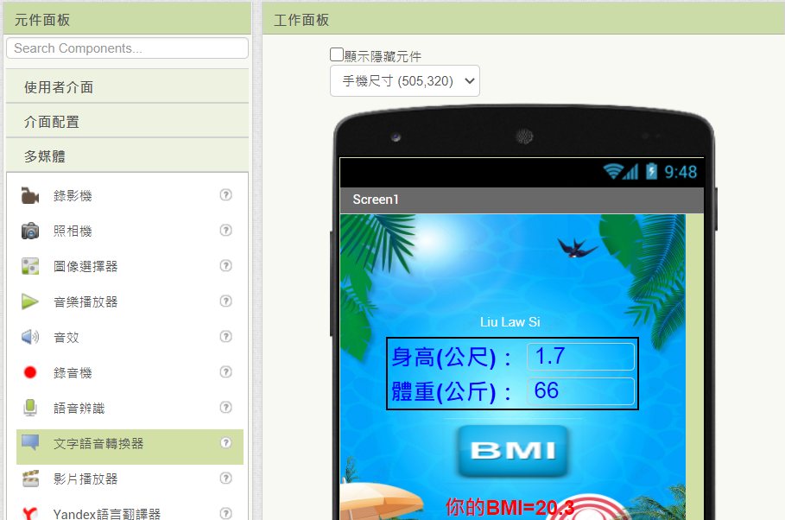
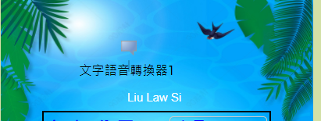
來用用文字語音轉換器1
先點選開
多媒體
隨意位置
放下
再點選
文字語音轉換器

Slide 23
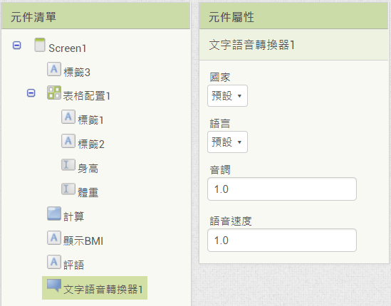
來用用文字語音轉換器2
1.0是正常值女聲
0.5變成男聲
2.0變尖銳聲
先點選
文字語音轉換器1
1.0是正常值
數字愈大
講話愈快

Slide 24
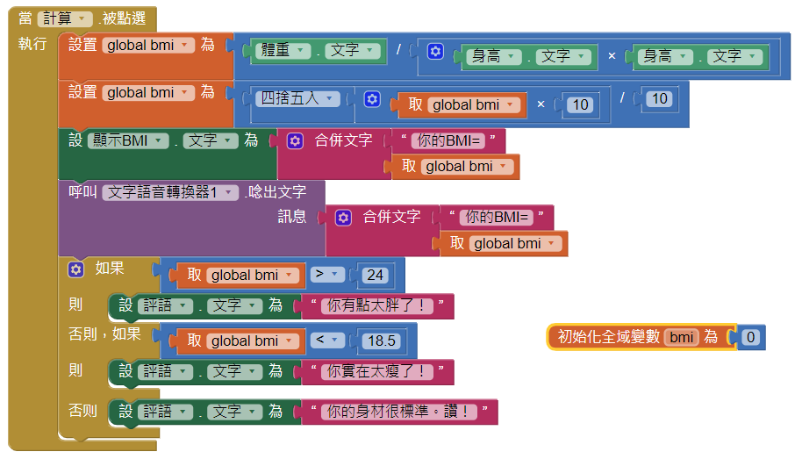
程式方塊
插入這一塊程式方塊

Slide 25
Screen的其他屬性
Screen還有很多可以設定改變的屬性
App名稱
圖示
材料包有些圖可以試試看
螢幕方向
標題
把原標題改成符合App的內容吧
有興趣的人可以設定一下，看看效果。

Slide 26
材料包中的一些素材
一些可以當背景的圖片
兩個按鈕用圖片
有一些ICON素材
有三個語音錄音檔。

